Slide 1
Фразеологизмы,
связанные с названиями
домашних
животных
Подготовила:
ученица 5 класса Суслова Кристина
Руководитель: Смольникова И.С.

Slide 2
Цель проекта:
Изучить
фразеологические
единицы, содержащие
в своей структуре
названия домашних животных

Slide 3
Задачи проекта:
Произвести поиск необходимой языковой информации
о фразеологизмах;
2. Познакомиться с фразеологическими словарями русского
языка;
3. Проанализировать фразеологизмы, в состав которых входят
лексические компоненты с названиями домашних животных;
4. Классифицировать отобранные фразеологизмы в
соответствии с упоминаемыми в них названиями домашних
животных;
5. Узнать, что символизируют названия некоторых
животных в русских фразеологизмах.

Slide 4
Объект исследования:
Фразеологическая лексика
русского языка

Slide 5
Предмет
исследования
Фразеологические обороты
с названиями домашних
животных

Slide 6
Гипотеза:
Я предполагаю,
что фразеологизмы,
в которых используются
названия домашних животных ,
делают нашу речь
яркой и выразительной.

Slide 8
несут в себе опыт
предыдущих поколений,
опыт нации,
ее культурное наследие

Slide 9
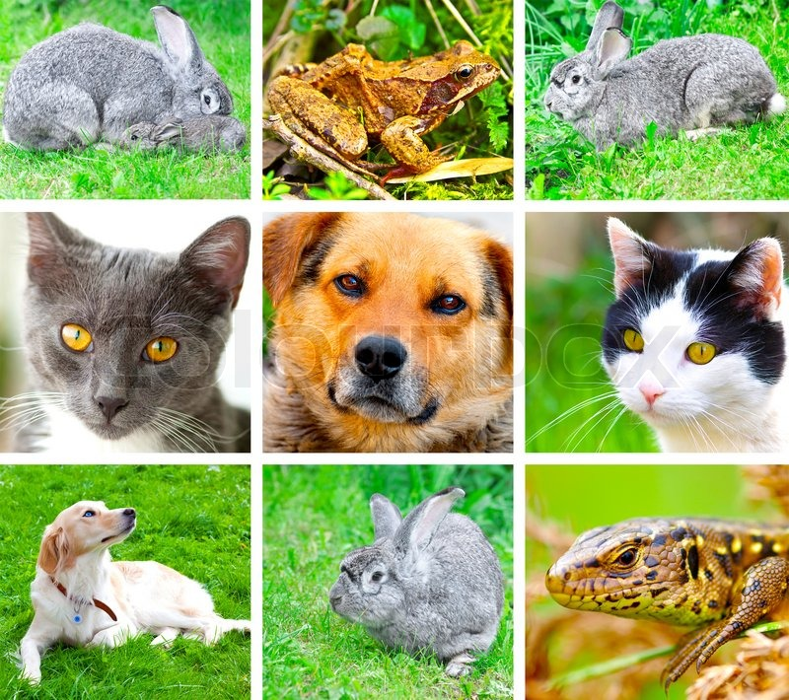
Наблюдая за животными люди стали видеть в них человеческие качества. Одним животным приписывалась трусость (зайцу), другим - жадность (волку), третьим - хитрость (лисе). Наши предки верили, что между людьми и животными существует родство. Каждое племя выбирало себе такого «родственника» и делало его символом целого рода.

Slide 10
Часто люди приписывали
животным разные
человеческие качества,
потом животное так и
оставалось носителем
того или иного качества.

Slide 11
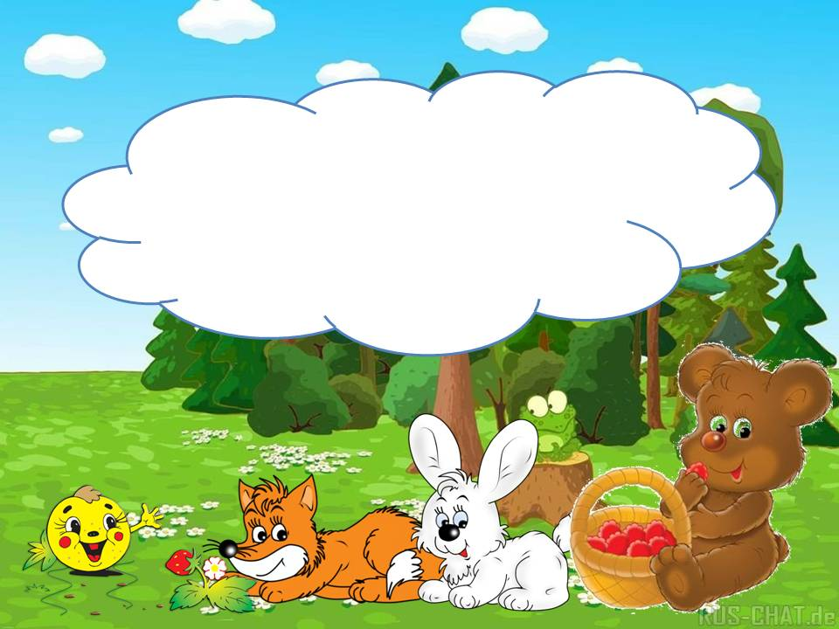
Какие же домашние животные
упоминаются
во фразеологизмах русского языка?

Slide 12
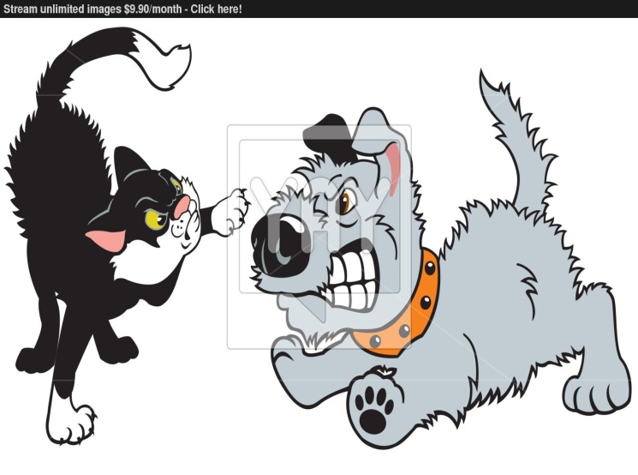
Кошка (кот)
Кошка (кот)
Кошка(кот)
Как кошка с собакой. – В постоянной вражде.
Черная кошка пробежала. – Произошла ссора.

Slide 13
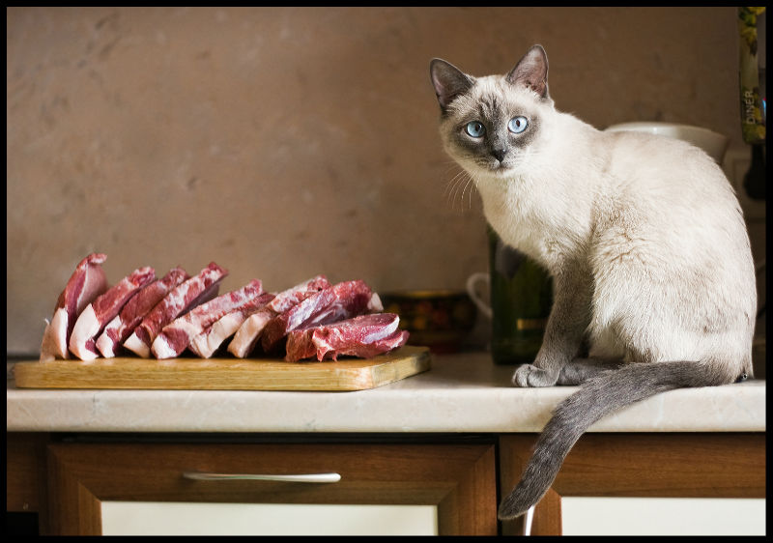
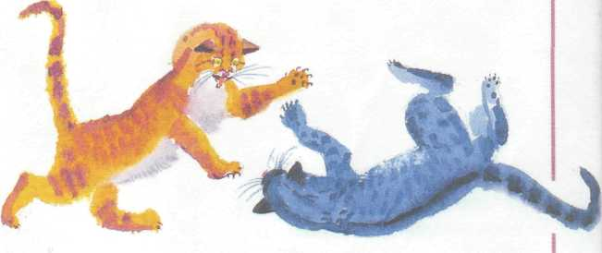
Кошка (кот)
Знает кошка, чье мясо съела.- Знает, в чем
провинился.
Кошки на душе скребут. – Кому-либо грустно,
тоскливо, беспокойно, тревожно.

Slide 14
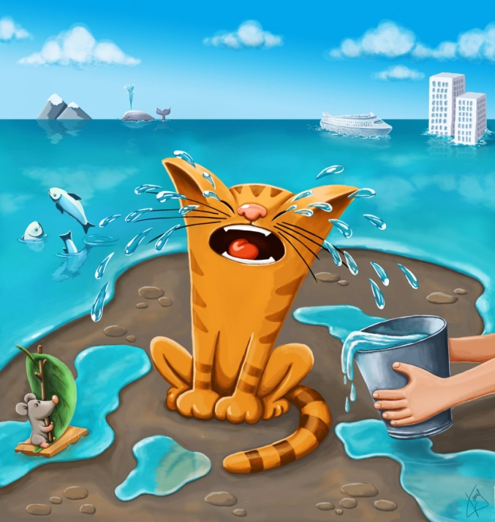
Кошка (кот)
Кот наплакал. – Очень мало.
Купить кота в мешке. – Приобретать что-либо,
не видя, не зная заранее ничего о качестве
приобретаемого.

Slide 15
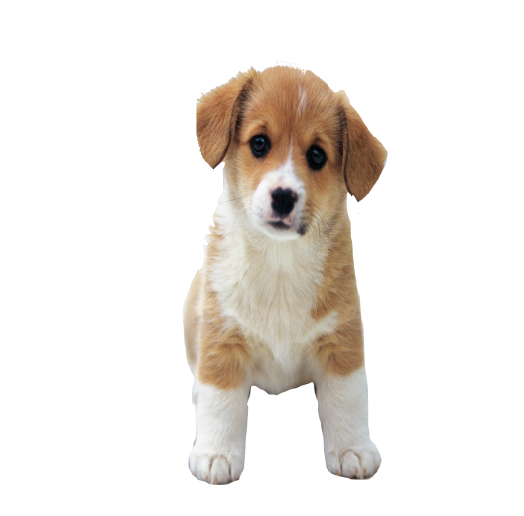
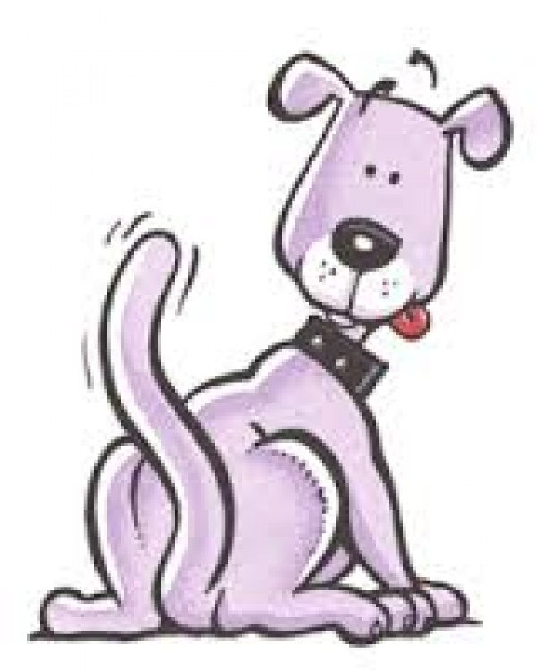
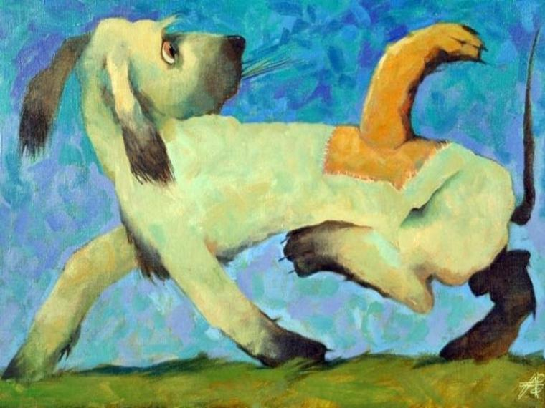
Собака
Нужен как собаке пятая нога. – Нисколько, ничуть
не нужен.
Собаке под хвост (выбросить). - Впустую,
даром, зря, напрасно расходовать.

Slide 16
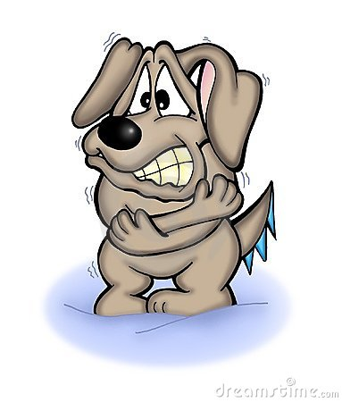
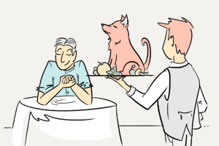
Собака
Собачий холод. – Очень холодно.
Собаку съел.- Приобрёл какой-либо опыт.

Slide 17
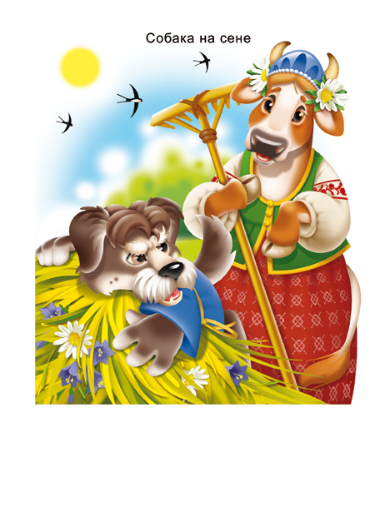
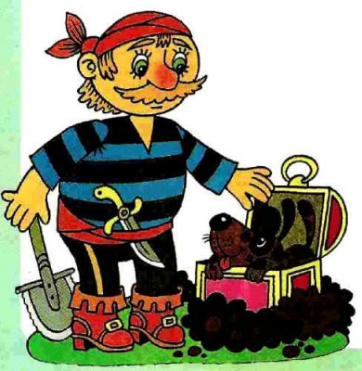
Собака
Собака на сене. – Не пользуется сам чем-либо
и другим не даёт пользоваться.
Вот где зарыта собака! – именно в этом истинная
причина, суть дела.

Slide 18
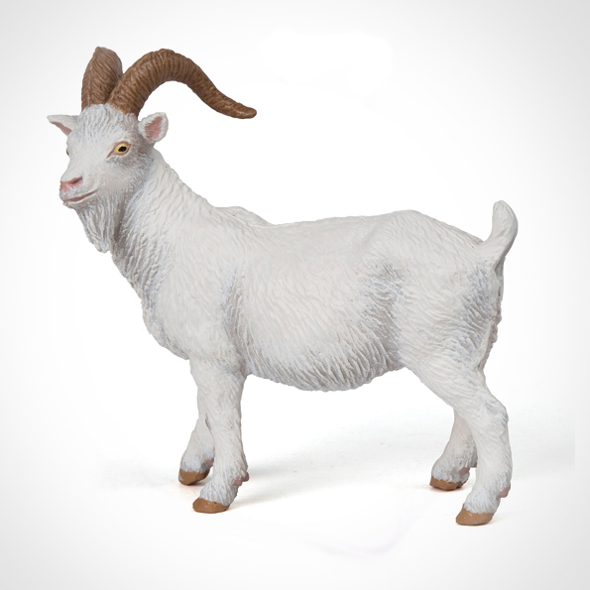
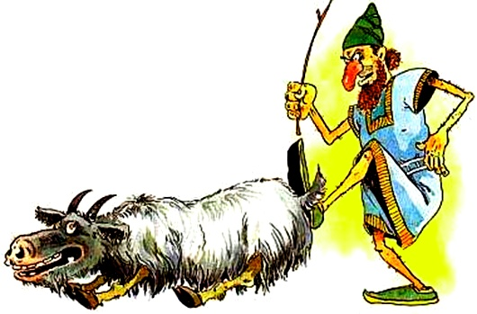
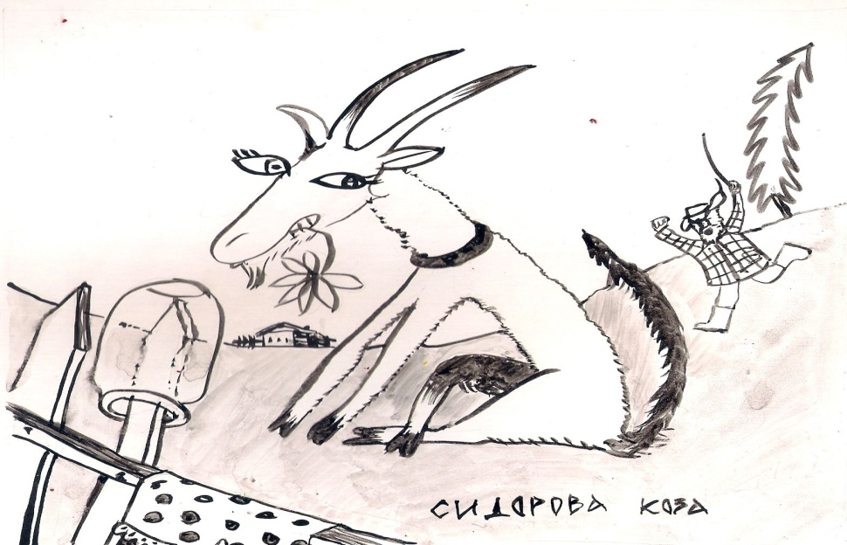
Козёл (коза)
Козёл отпущения – человек, на которого
постоянно сваливают чужую вину.
Как сидорову козу лупить – жестоко,
беспощадно наказывать.

Slide 19
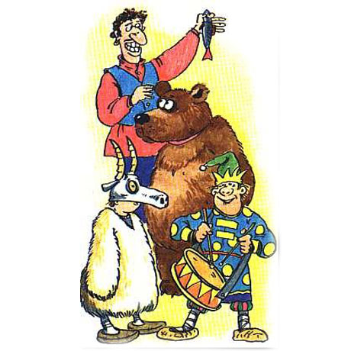
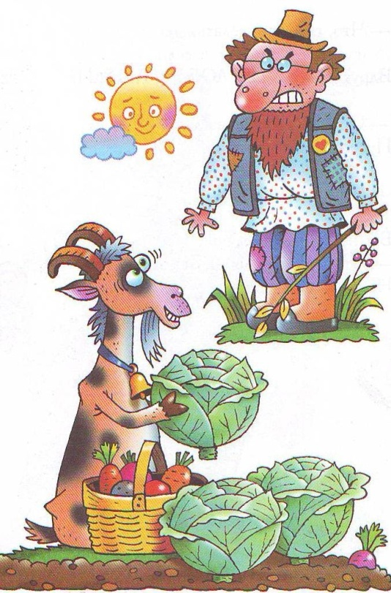
Козёл (коза)
Отставной козы барабанщик. - малозначащий человек,
занимавший незначительное служебное или
общественное положение и потерявший его.
Пускать козла в огород. – Делать кому-либо доступ туда,
где он может быть особенно вреден.

Slide 20
Козёл (коза)
На козе не подъедешь. - Не перехитришь,
к кому-то невозможно найти подход.
К козе на именины. – Послать к «черту».
Как от козла молока. – Очень мало пользы.
Драть козла. – Громко кричать.

Slide 21
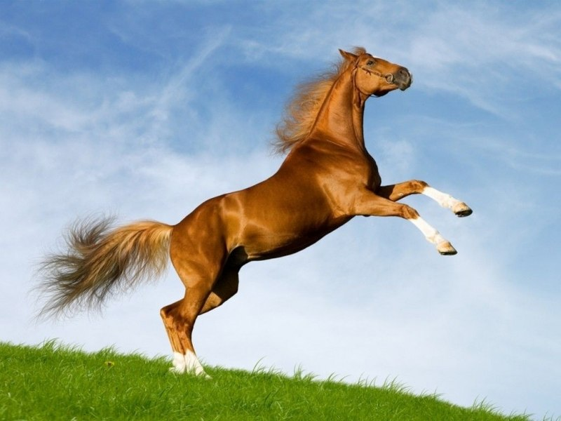
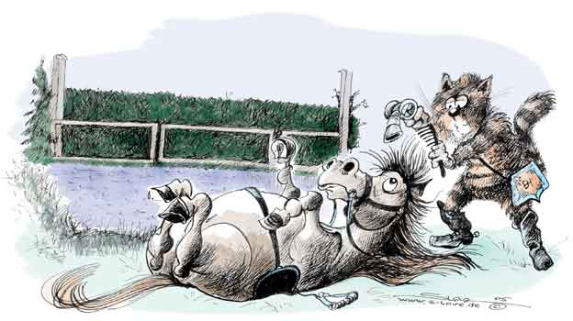
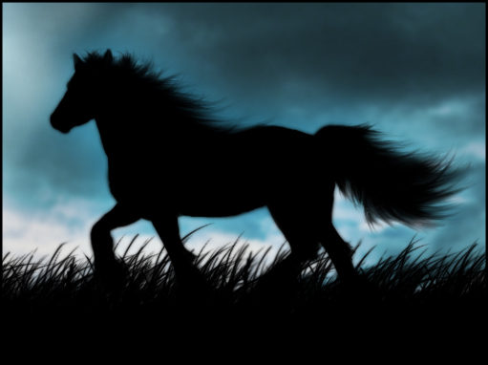
Конь (лошадь)
Темная лошадка. – Неизвестный
Конь еще не валялся. -Так говорят, когда ничего не сделано.

Slide 22
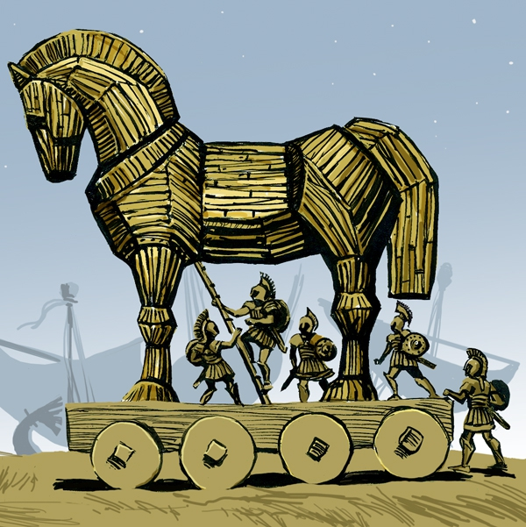
Конь (лошадь)
Троянский конь. – В переносном смысле – дары, поднесенные с предательским, коварным умыслом, таящие в себе опасность или гибель для тех, кому они предназначены.
Устал как лошадь. – Очень сильно.

Slide 23
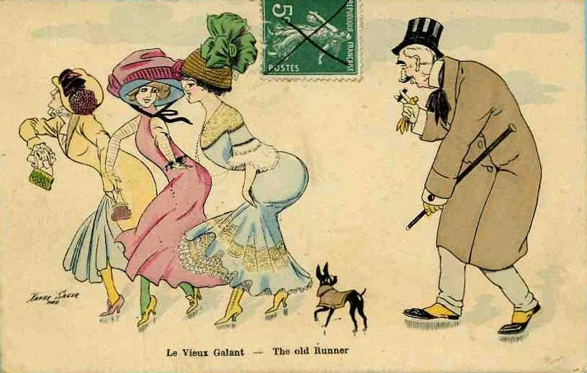
Конь (лошадь)
Врет как сивый мерин. – Бессовестно, беззастенчиво, беспредельно.
Мышиный жеребчик.–Молодящийся старик.

Slide 24
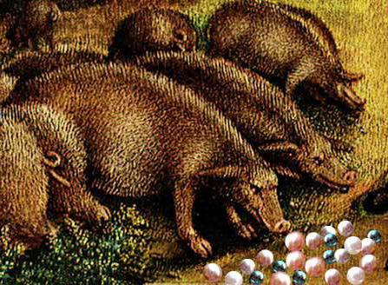
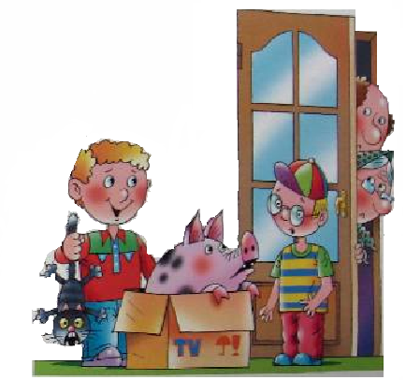
Свинья
Метать бисер перед свиньями. – Напрасно доказывать кому-то то, что он не сможет или не захочет понять.
Подкладывать свинью.– Подстраивать втихомолку какую-нибудь неприятность.

Slide 25
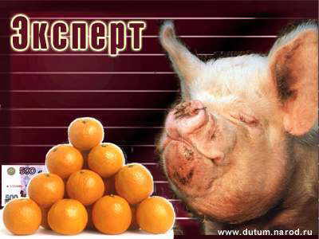
Свинья
Разбираться как свинья в апельсинах – совершенно, нисколько не разбираться в чём-либо.
Узнать, на чем свинья хвост носит. – Хорошо понимать какое-то зло.

Slide 26
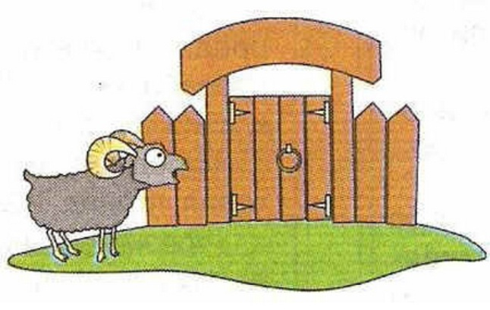
Баран (овца)
Как баран на новые ворота. – Недоуменно, тупо.
Гнуть в бараний рог. – Принуждать.
Барашек в бумажке. – Взятка

Slide 27
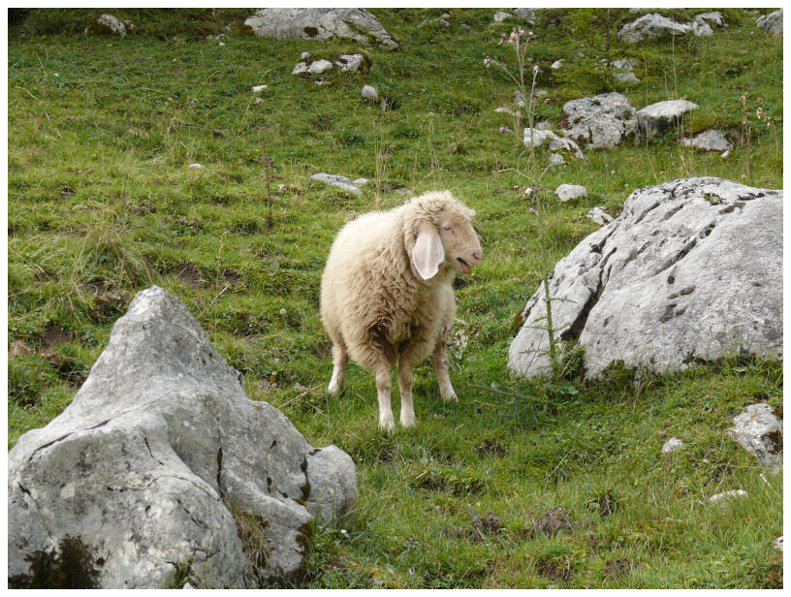
Баран (овца)
Заблудшая овца. – Человек, сбившийся с правильного жизненного пути.
Сердце бьётся как овечий хвост. – Очень сильно.
С поганой овцы хоть шерсти клок. – Хоть какая-то польза.

Slide 28
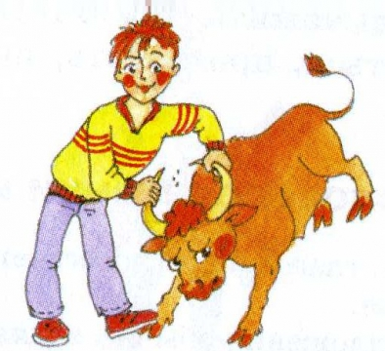
Бык (корова)
Взять быка за рога – начинать действовать с самого главного.
Здоров как бык – у кого-либо крепкое здоровье
Пашет как вол – кто-либо старательно работает
Сказка про белого бычка – Бесконечное повторение одного и того же и того же самого начала, возвращение к одному и тому же .

Slide 29
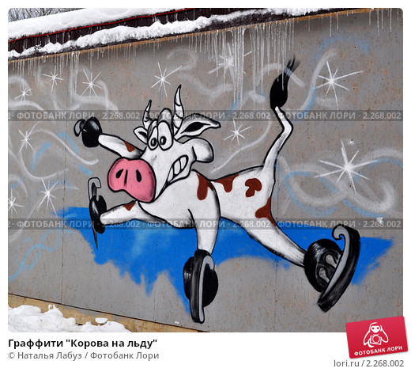
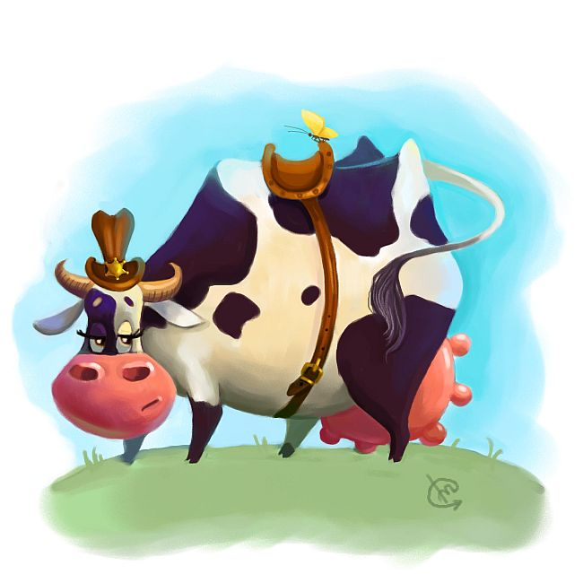
Бык (корова)
Дойная корова. – Источник материальных благ, которым пользуются беззастенчиво, в личных интересах.
Как корова языком слизала. – Бесследно исчез.
Как корове седло (идет). - Ничуть, нисколько.
Как корова на льду. – Неуклюже.

Slide 30
Выводы:
В русском языке большое количество
фразеологизмов, в которых упоминаются
названия домашних животных, таких как:
кошка, собака, козёл, конь, свинья, баран,
корова.

Slide 31
Выводы:
2.Большинство из них имеют переносное значение оценочного характера .Среди многочисленных устойчивых сочетаний больше всего тех, которые связаны с характеристикой человека. Они указывают:- на внешний вид , на внутреннее состояние человека, на его поведение.

Slide 32
Выводы:
3. Употребление фразеологизмов
с названиями домашних животных
делает нашу речь более ёмкой
по своему содержанию,
более образной и выразительной

